Slide 1

OPHTHALMOLOGIC WELCOME TO
Aplicación Web
Integrantes:
Sebastián Hanania
Tomás Ortiz
Hugo Muñoz
Profesor: Luis Osvaldo Herrera Henriquez
Fecha: 29/05/2019

Slide 2
Introducción
1
Primera parte

Slide 3

Alcance
webApp.
Citas médicas.
Usuarios con privilegios.
Reserva de operaciones.
Historial por cliente.
Control de inventario quirúrgico.
Interfaz amigable.
Notes:
El proyecto consta de una webApp, que posee las características de agendar citas médicas, que tanto un médico como una secretaria, puede gestionar. Posee un control de inventario del instrumental médico de la fundación, aspecto clave cuando se va a hacer uso de estos mediante un procedimiento quirúrgico.
Esta aplicación web, también tiene alcance para los clientes de la fundación, puesto que podrán consultar sus citas médicas existentes, tanto como citas médicas pasadas que haya tenido.
La idea del proyecto es acortar la brecha existente en la gestión de la fundación, para un mejor flujo de trabajo, mejorando la experiencia de los trabajadores, tanto como del usuario final, o sea, los clientes que van a atenderse. Como se mencionó anteriormente también tendrá un impacto en los clientes de la fundación, puesto que tendrán acceso a su historial en ella.

Slide 4
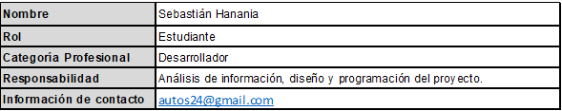
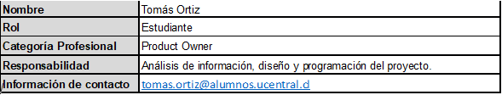
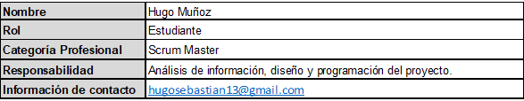
Personal Involucrado

Slide 5
Definiciones, Acrónimos y Abreviaturas
📖
🔨
Administrador: Persona que posee una cuenta con privilegios en el sistema.
Privilegios: Hay 4 tipos de privilegios, poder ver reportes (ganancias), inventario (para personal de instrumental), secretaria y administrador.
Usuario: Persona que ocupa la aplicación.
Citas: Consultas, Controles médicos.
Operación: Procedimiento quirúrgico.
Instrumental: El conjunto de elementos utilizados en los procedimientos quirúrgicos. Es un bien social costoso, muy sofisticado y delicado.

Slide 6


Referencias
📌

Slide 7
Resumen
Este documento consta de 8 secciones. En la primera sección se realiza una introducción al mismo y se proporciona una visión general de que consiste la aplicación web.
En la segunda sección del documento se realiza una descripción general del sistema, sin entrar en excesivos detalles.
La tercera sección del documento es aquella en la que se definen detalladamente los requisitos que debe satisfacer el sistema.
Luego se habla de los procesos y metodología ocupada, una planificación representada en carta Gantt, Modelado en Bizagi, Diagrama de casos de uso, Mockups y finalizando con estimaciones.

Slide 8
2. Descripción General

Slide 9

Perspectiva del Producto
La aplicación web será un producto diseñado para trabajar en entornos WEB, lo que permitirá su utilización de forma rápida y eficaz.

Slide 10
Funcionalidad del Proyecto
Diagrama de casos de uso
(Diseñado en la web https://creately.com)

Slide 11
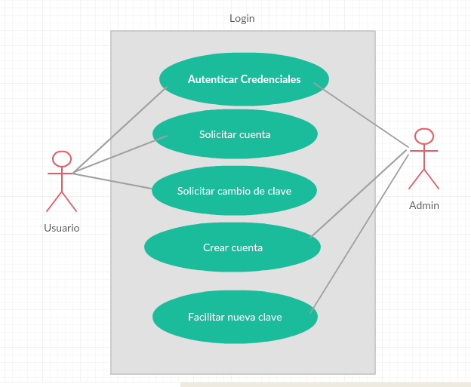
Login

Slide 12
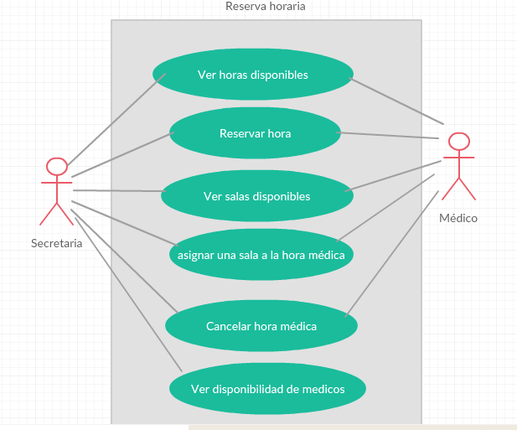
Reserva Horaria

Slide 13
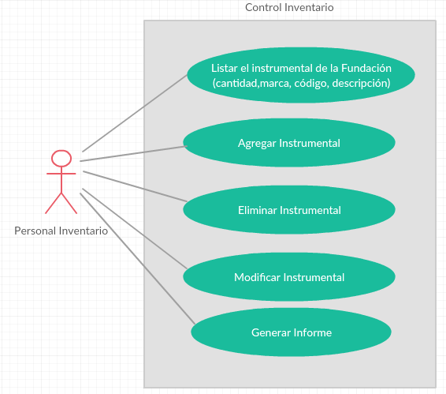
Control de Inventario
🔨

Slide 14






Características de los Usuarios
👦
👩
👦
👦
👨

Slide 15
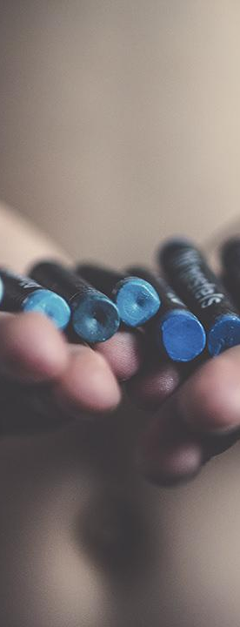
Restricciones
Interfaz para ser usada con internet.
Ser usuario con privilegios.
La cuenta debe ser dada por el administrador.
Lenguajes y tecnologías en uso: HTML, PHP.

Slide 16
Suposiciones y Dependencias
Los equipos en los que se vaya a ejecutar el sistema deben cumplir los requisitos antes indicados para garantizar una ejecución correcta de la misma.
Debido a que el software estará administrado desde oficina, este deberá estar conectado a una base de datos.
Sistema levantado por un servidor web.

Slide 17
Requisitos Futuros
Se debe dejar posibilidad a que el software sea escalable, si en un futuro la fundación planea expandirse teniendo otra especialidad y/o sucursal.

Slide 18
Requisitos Específicos
3
Funcionales y no funcionales.

Slide 19
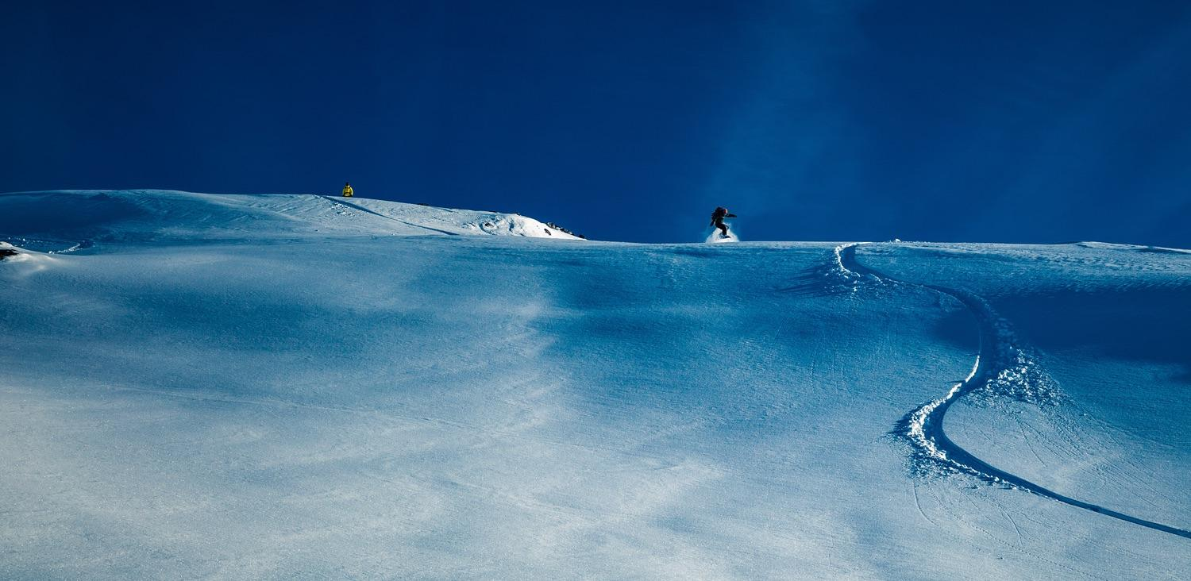
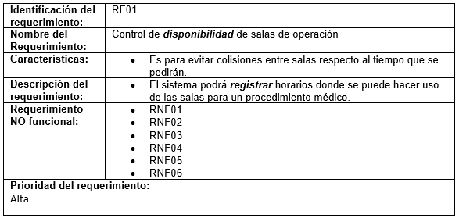
Requisitos Funcionales

Slide 20
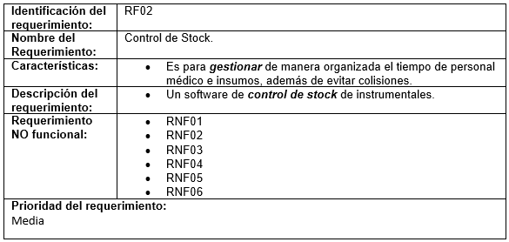
Requisitos Funcionales

Slide 21
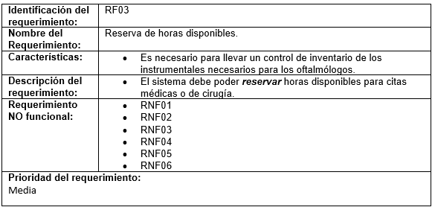
Requisitos Funcionales

Slide 22
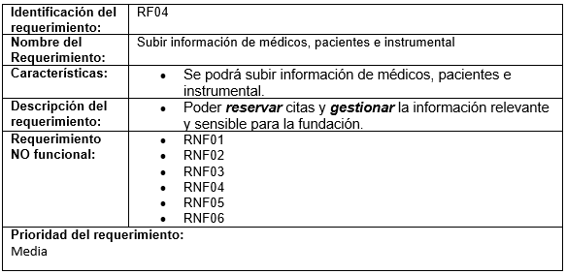
Requisitos Funcionales

Slide 23
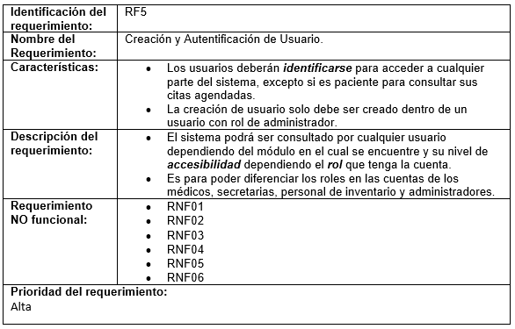
Requisitos Funcionales

Slide 24
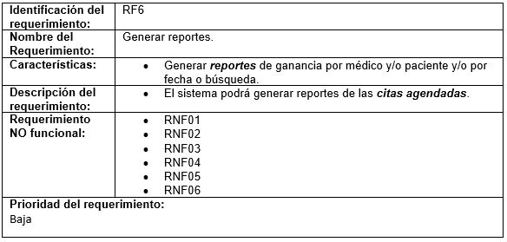
Requisitos Funcionales

Slide 25
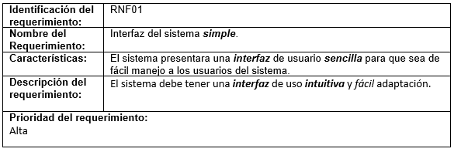
Requisitos NO Funcionales

Slide 26
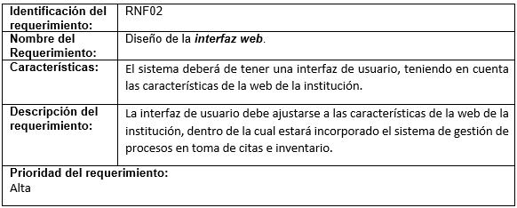
Requisitos NO Funcionales

Slide 27
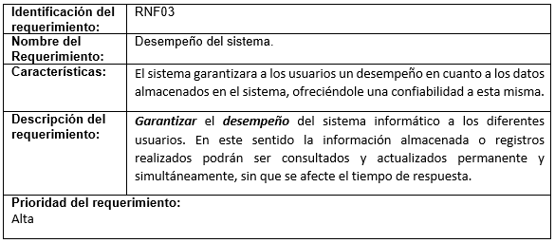
Requisitos NO Funcionales

Slide 28
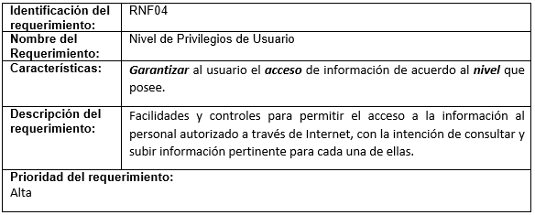
Requisitos NO Funcionales

Slide 29
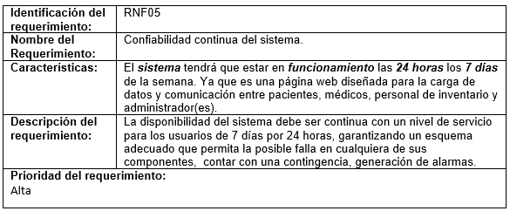
Requisitos NO Funcionales

Slide 30
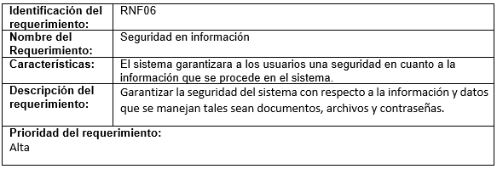
Requisitos NO Funcionales

Slide 31
Requisitos comunes de las interfaces
3.1

Slide 32
Interfaces de usuario
La interfaz con el usuario consistirá en un conjunto de:
-Ventanas con botones, listas y campos de textos.
Ésta deberá ser construida específicamente para el sistema propuesto y, será visualizada desde un navegador de internet.

Slide 33
Interfaces de hardware
Cualquier computador/notebook/celular/tablet con acceso a un navegador y conexión a internet.
En caso de computador/notebook debe poder usar teclado y mouse.
En los demás casos será por medio de la pantalla táctil.

Slide 34
Interfaces de software
• Explorador: Mozilla o Chrome.

Slide 35
Interfaces de comunicación
Los servidores, clientes y aplicaciones se comunicarán entre sí, mediante la interfaz y la base de datos.

Slide 36
Requisitos funcionales
3.2
Let’s start with the first set of slides

Slide 37
RF 01
Control de disponibilidad de salas de operación.
Registrando horarios donde se puede hacer uso de las salas para un procedimiento médico.
Debe tener acceso a modificación de horarios por si un cliente y/o médico cancela una operación.
RF 02
Software de control de horarios de médicos.
Conocer el horario y disponibilidad de cada oftalmólogo.
Debe tener acceso a modificación de horarios.

Slide 38
RF 03
Software de control de stock.
Llevando un control de inventario de los instrumentales necesarios para los oftalmólogos.
Cada instrumento debe tener su código propio.
Debe mostrar la cantidad disponible de cada instrumento.
RF 04
Reserva de horas disponibles.
Gestionar de manera organizada el tiempo de personal médico e insumos, además de evitar colisiones.
Debe ser intuitivo para ser apto a las secretarias.
Al momento de reservar debe desglosar por categoría y médico especialista.
Posibilidad de cancelar o reagendar la hora reservada.

Slide 39
RF 05
Gestión de Historial
Subir y tener online información de médicos, pacientes e instrumental.
Pudiendo reservar citas y gestionar la información relevante y sensible para la fundación.
RF 06
Autentificación de Usuarios.
Los usuarios de la fundación deberán identificarse para acceder a cualquier parte del sistema.
El sistema podrá ser consultado por cualquier usuario dependiendo del módulo en el cual se encuentre y su nivel de accesibilidad.

Slide 40
Requisitos NO funcionales
3.3
Let’s start with the first set of slides

Slide 41
Requisitos de rendimiento
• Garantizar que el diseño de las consultas u otro proceso no afecte el desempeño de la base de datos, ni considerablemente el tráfico de la red.
Seguridad
• Garantizar la confiabilidad, la seguridad y el desempeño del sistema informático a los diferentes usuarios. En este sentido la información almacenada o registros realizados podrán ser consultados y actualizados permanente y simultáneamente, sin que se afecte el tiempo de respuesta.
• Garantizar la seguridad del sistema con respecto a la información y datos que se manejan tales sean documentos, archivos y contraseñas.
• Facilidades y controles para permitir el acceso a la información al personal autorizado a través de Internet, con la intención de consultar y subir información pertinente para cada una de ellas.

Slide 42
Fiabilidad
• El sistema debe tener una interfaz de uso intuitiva y sencilla
• La interfaz de usuario debe ajustarse a las características de la web de la institución, dentro de la cual estará incorporado el sistema de gestión de procesos y el inventario
Disponibilidad
• La disponibilidad del sistema debe ser continua con un nivel de servicio para los usuarios de 7 días por 24 horas, garantizando un esquema adecuado que permita la posible falla en cualquiera de sus componentes, contar con una contingencia, generación de alarmas.

Slide 43
Mantenibilidad
• El sistema debe disponer de una documentación fácilmente actualizable que permita realizar operaciones de mantenimiento con el menor esfuerzo posible
Portabilidad

Slide 44
Procesos
4

Slide 45
Carta Gantt
5
(Hecho con MS Project)

Slide 46
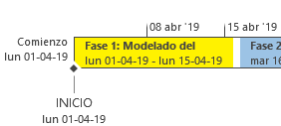

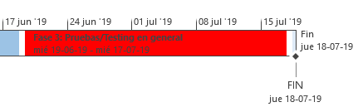

Slide 47
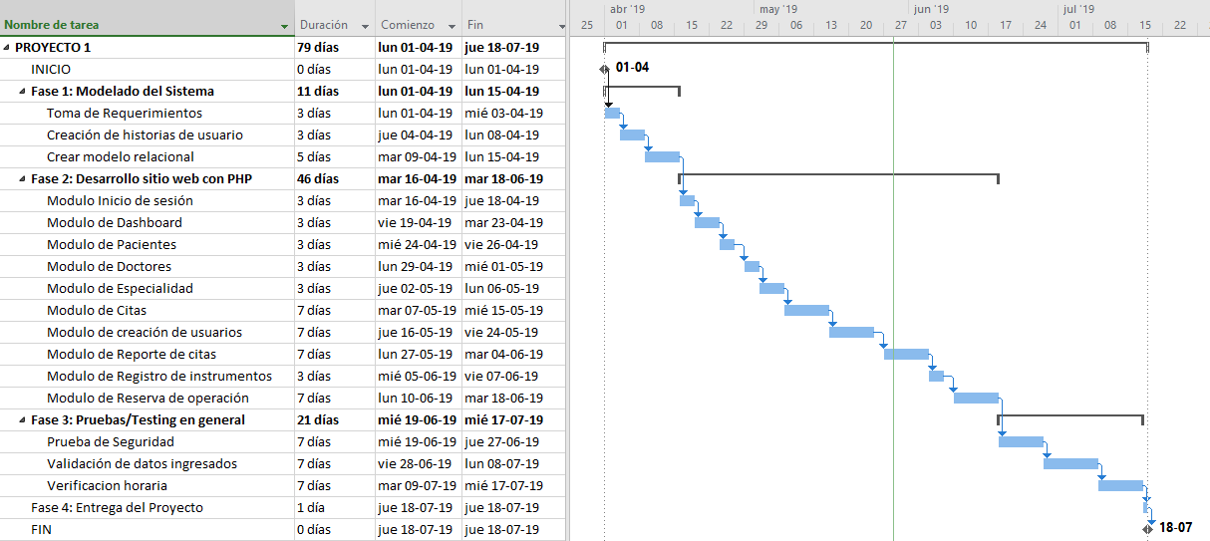

Slide 48
Bizagi modeler
6
(Diseñado con el software Bizagi Modeler)

Slide 49
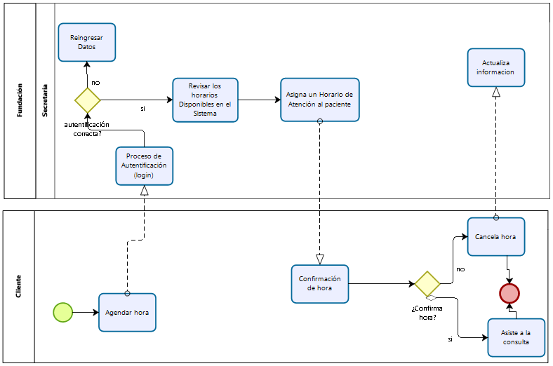
Toma de horas

Slide 50
Mockups
7
(Diseñado con Balsamiq)

Slide 51
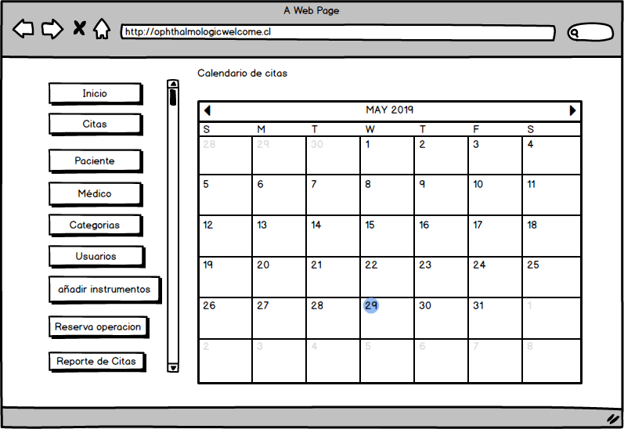
Mockups
Main.

Slide 52
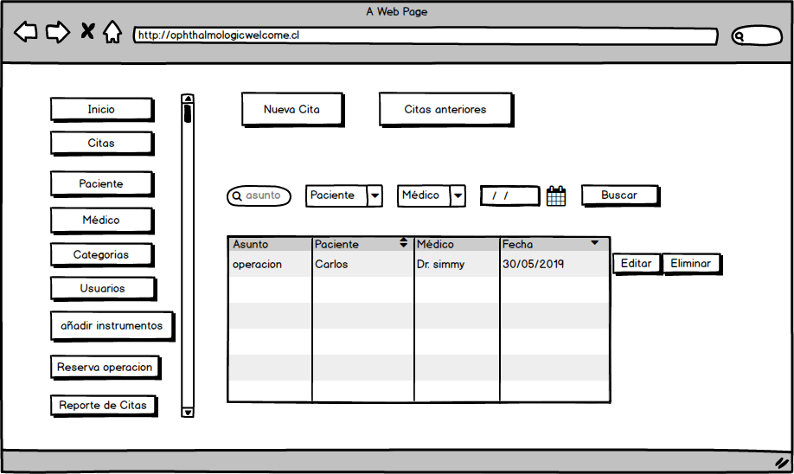
Mockups
Citas.

Slide 53
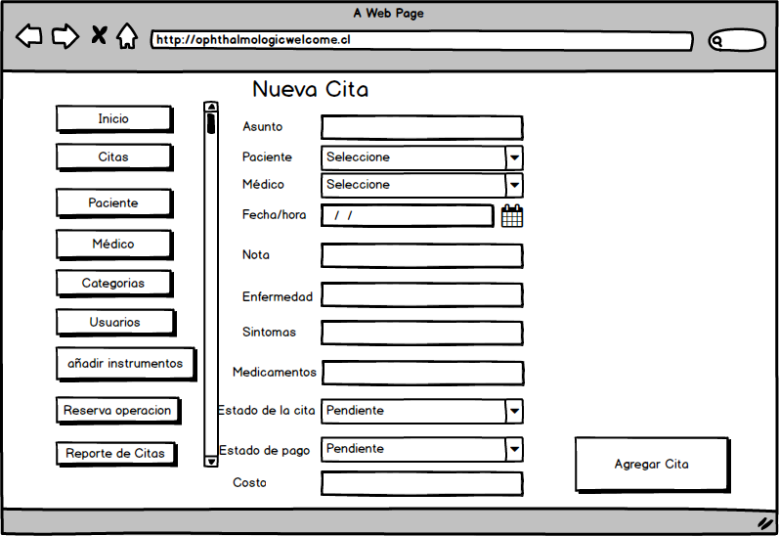
Mockups
Nueva Cita.

Slide 54
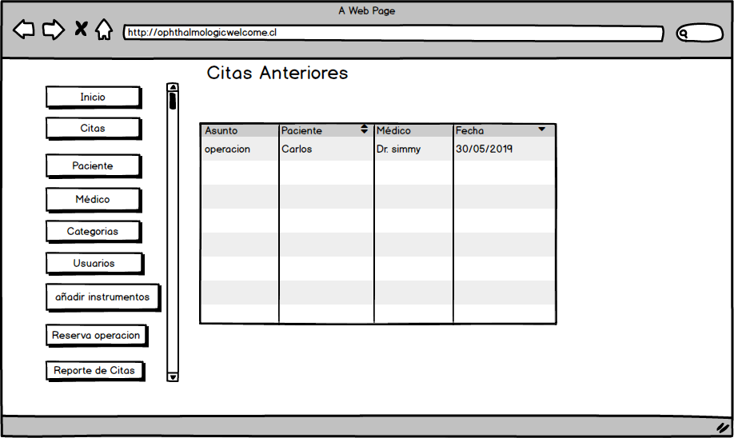
Mockups
Citas Anteriores

Slide 55
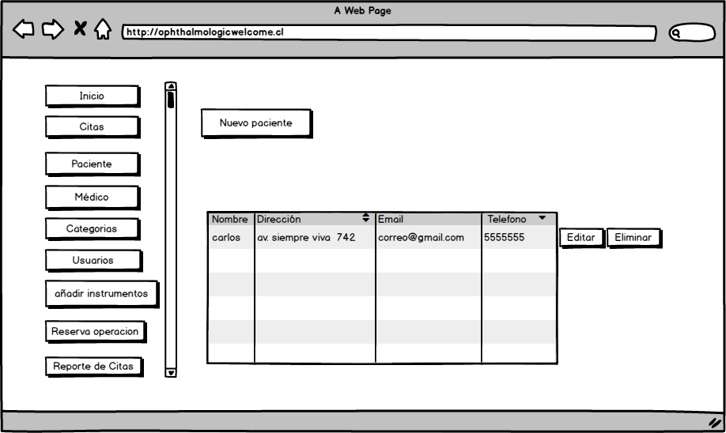
Mockups
Paciente.

Slide 56
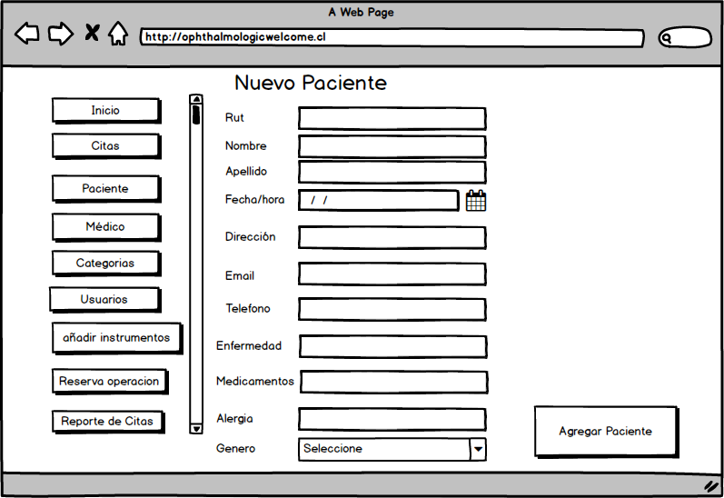
Mockups
Nuevo Paciente.

Slide 57
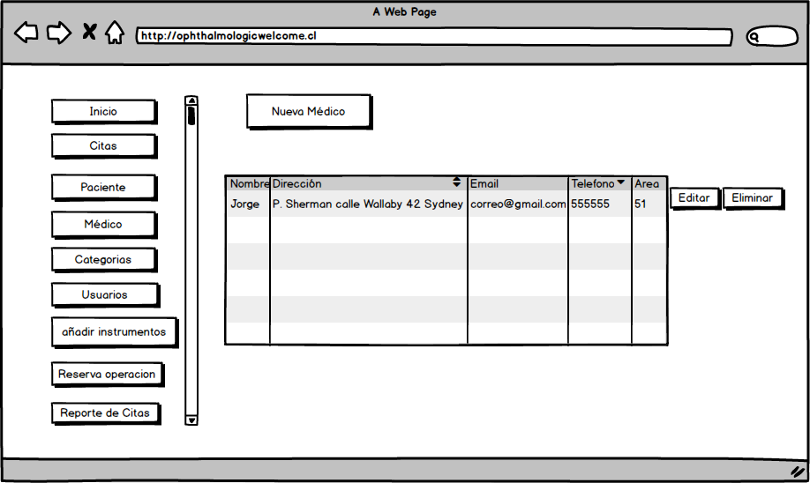
Mockups
Médicos.

Slide 58
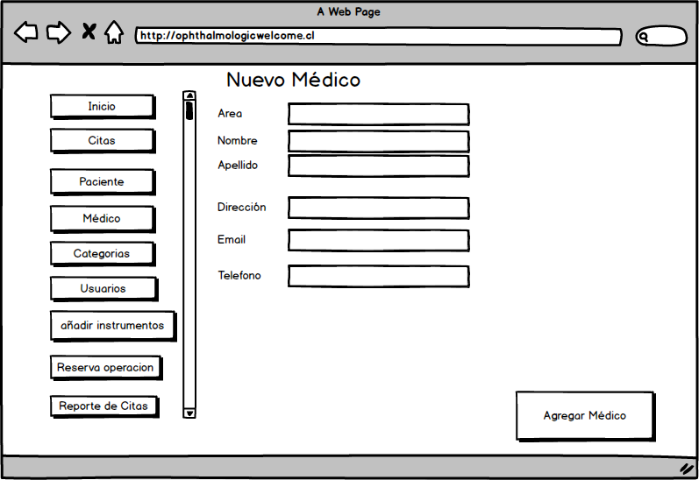
Mockups
Nuevo Médico.

Slide 59
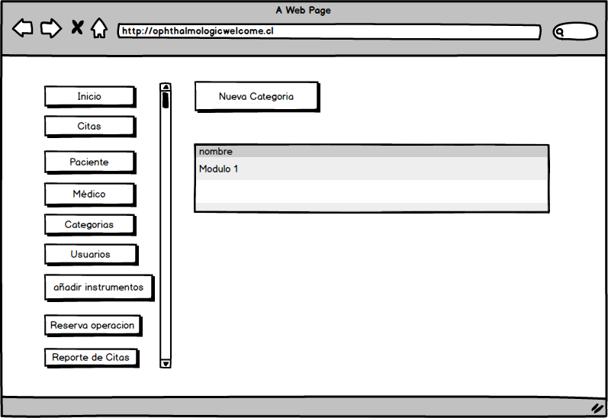
Mockups
Categorias.

Slide 60
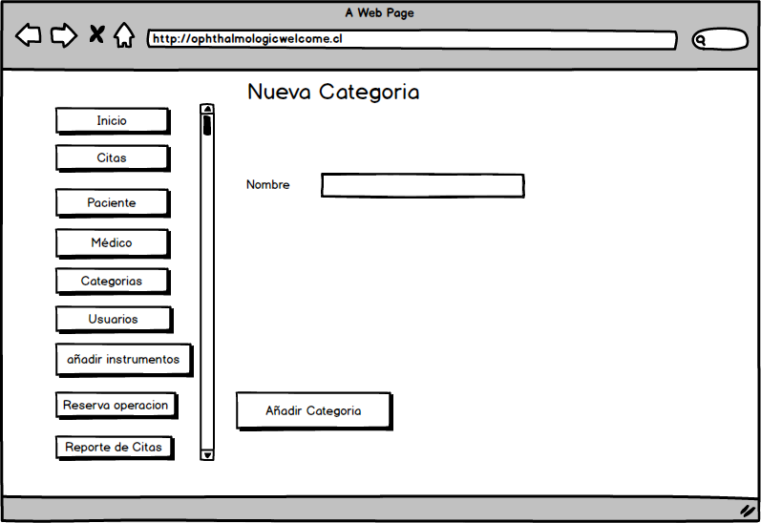
Mockups
Nueva Categoria.

Slide 61
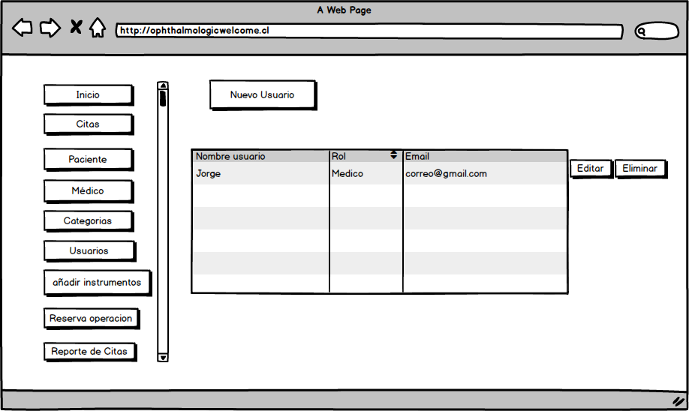
Mockups
Usuarios.

Slide 62
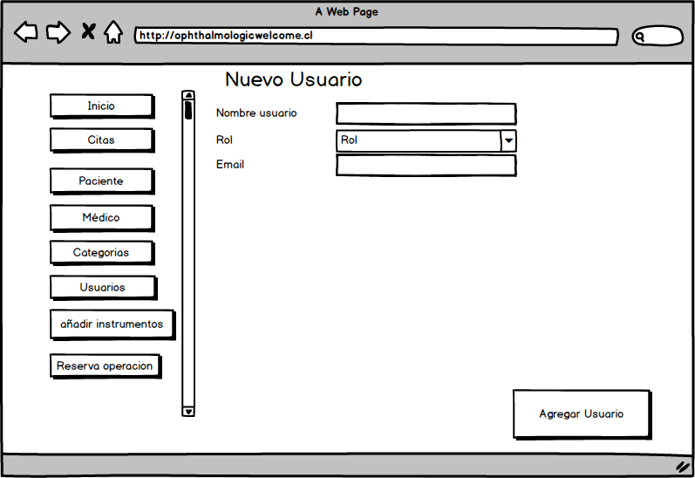
Mockups
Nuevos Usuarios.

Slide 63
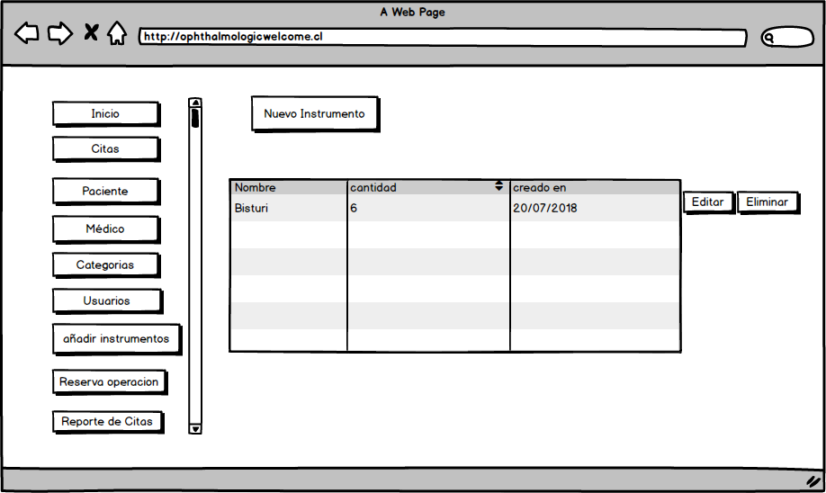
Mockups
Instrumentos.

Slide 64
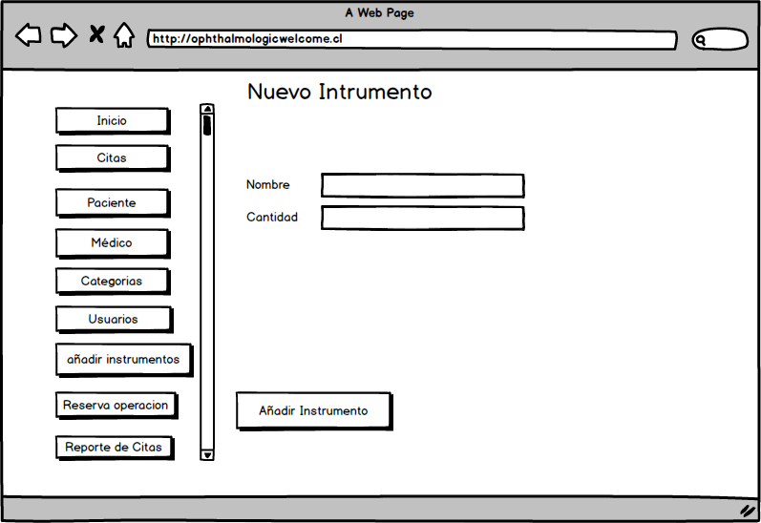
Mockups
Nuevo Instrumento.

Slide 65
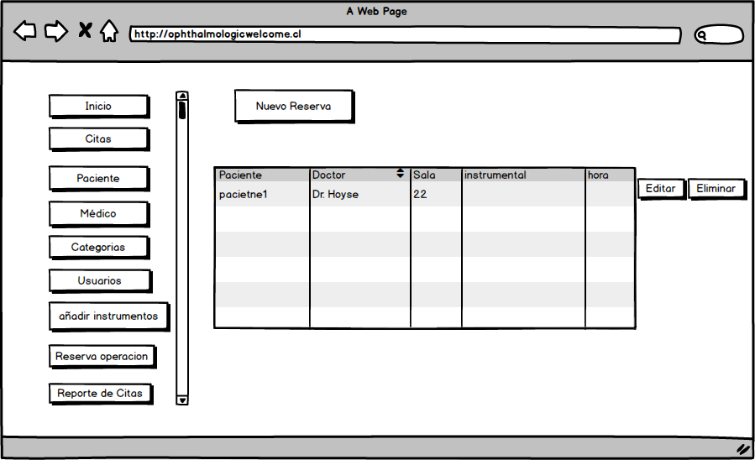
Mockups
Reserva Operación.

Slide 66
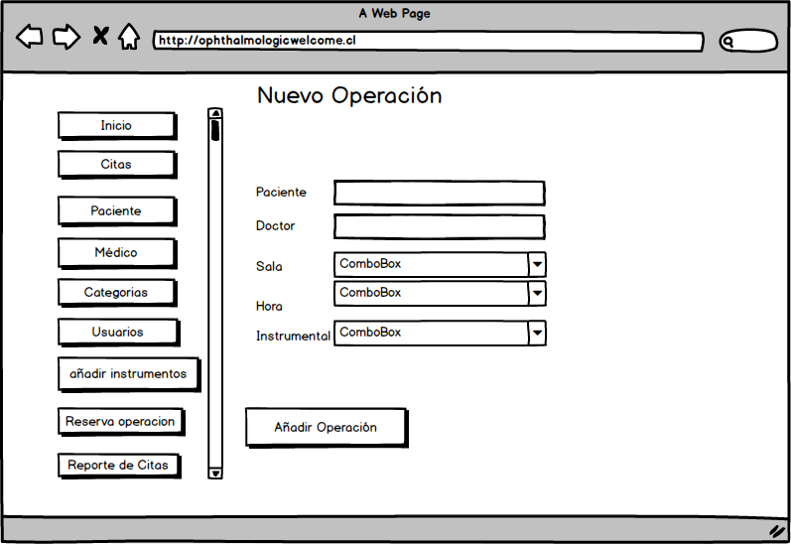
Mockups
Nueva Operación.

Slide 67
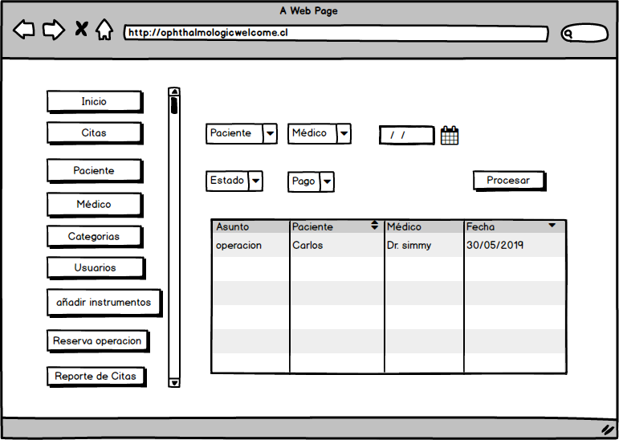
Mockups
Reporte de Citas.

Slide 68
Estimaciones
8
(Usando el método Puntos de función)
Método estándar ISO/IEC 20926

Slide 69
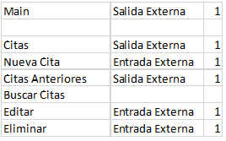
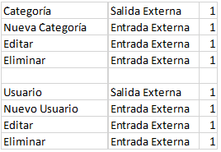
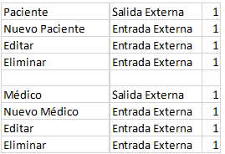
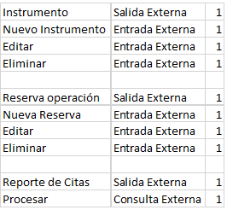

Slide 70
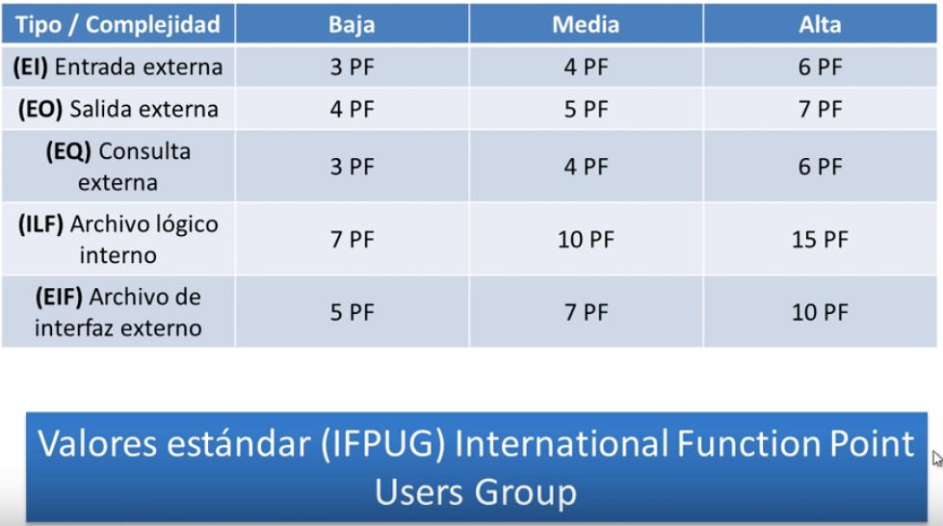

Slide 71
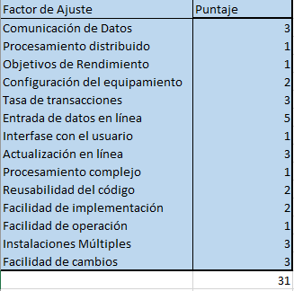
Valor PF Sin Ajustar: 169

Slide 72
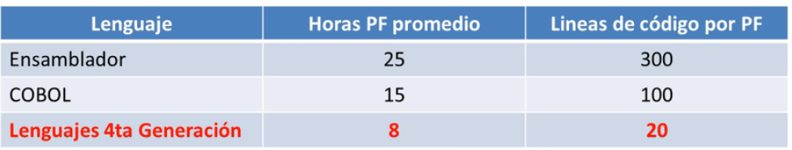
PFA= 169*(0.65+(0.01*31))
PFA= 162.24 | 162

Slide 73
H/H= PFA * Horas PF promedio.
H/H= 162*8= 1296 H/H
1296/3= 432 horas.
5 horas diarias
Lunes a viernes
432/5=86,4 | 87 días de trabajo
87/20= 4,35

Slide 74
4 meses para desarrollar el software de lunes a viernes 5 horas diarias con 3 desarrolladores
(ESTIMACIÓN de duración de proyecto).

Slide 75
Costo= (Desarrolladores * Duración meses * sueldos) + otros costos
Desarrolladores: 3
Duración Meses: 4
Sueldos: 300.000
Costo= 3.600.000 Mensual.

Slide 76

Gracias!
🎈
👍
¿Alguna pregunta?

Slide 77
SlidesCarnival icons are editable shapes.
This means that you can:
Resize them without losing quality.
Change fill color and opacity.
Change line color, width and style.
Isn’t that nice? :)
Examples:

Slide 78
😉
Now you can use any emoji as an icon!
And of course it resizes without losing quality and you can change the color.
How? Follow Google instructions https://twitter.com/googledocs/status/730087240156643328
✋👆👉👍👤👦👧👨👩👪💃🏃💑❤😂😉😋😒😭👶😸🐟🍒🍔💣📌📖🔨🎃🎈🎨🏈🏰🌏🔌🔑 and many more...

